Slide 1


JavaScript进阶
---JS作用域及执行上下文

Slide 2
内容提纲
JS作用域及其特点
JS执行上下文与调用栈（Call Stack）
作用域链与执行上下文

Slide 3
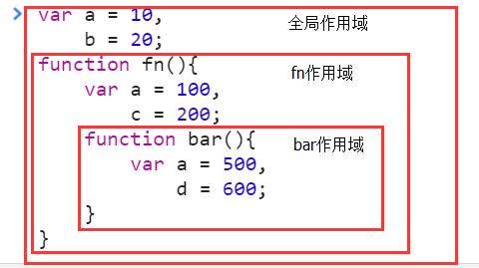
JS作用域及其特点
什么是作用域 - 作用域就是变量与函数的可访问范围（变量生效的区域范围，即在何处可以被访问到） - 作用域控制着变量与函数的可见性和生命周期，它也是根据名称查找变量的一套规则
左侧实例（嵌套作用域）中： 变量d只能在bar作用域中被访问到， 变量c只能在fn和bar作用域中被访问到
在bar中访问a时为500（覆盖性）
在bar中访问c时为200（链式关系）
参见实例demo01 作用域实例
Notes:
作用域：变量能够引用、函数能够生效的区域

Slide 4
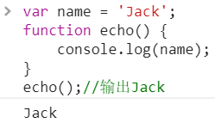
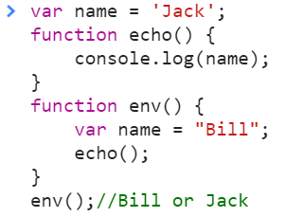
JS作用域及其特点
JS作用域特点（词法作用域） - JS采用的是词法作用域（静态性），这种静态结构决定了一个变量的作用域 - 词法作用域不会被函数从哪里调用等因素影响，与调用形式无关（体现了静态性）
参见实例demo02 静态词法作用域实例
Notes:
作用域：变量能够引用、函数能够生效的区域

Slide 5
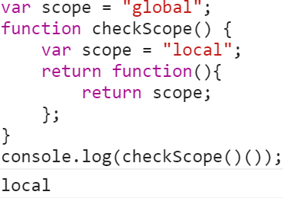
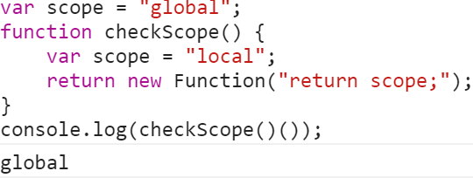
JS作用域及其特点
JS作用域特点（静态词法作用域补充部分） - 通过new Function创建的函数对象不一定遵从静态词法作用域 - 对比下边两个例子（通过不同形式定义的函数对象，访问到的scope的区别）
New function返回的是一个全局变量
Notes:
作用域：变量能够引用、函数能够生效的区域

Slide 6
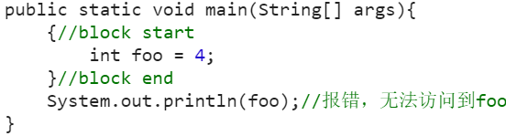
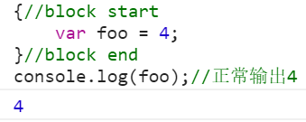
JS作用域及其特点（关于块作用域 ）
大多数语言都有块级作用域 - 变量“存活”在最近的代码块中，比如Java中
JS（ES5）采用的是函数级作用域，没有块作用域
Notes:
作用域：变量能够引用、函数能够生效的区域

Slide 7
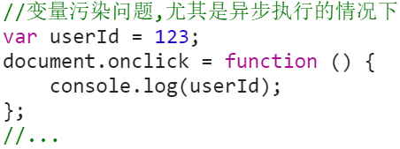
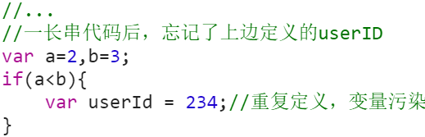
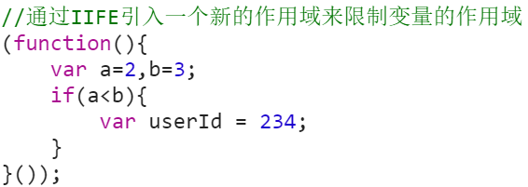
JS作用域特点（关于块作用域 ）
无块作用域的问题（变量污染、变量共享问题）
解决方案IIFE（更多内容参见IIFE部分）
参见实例demo03 变量污染及解决办法
Notes:
//另外的例子 function f() {
{
var i = 10;
console.log(i);
i++;
}
console.log(i);
}
f();

Slide 8
内容提纲
JS作用域及其特点
JS执行上下文与调用栈（Call Stack）
作用域链与执行上下文

Slide 9
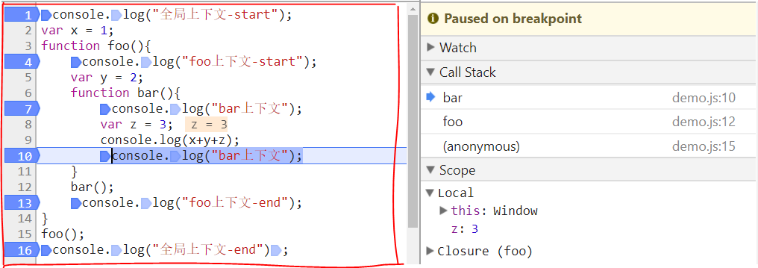
JS执行上下文和调用栈
执行上下文（context，举例生活中的上下文环境） - 执行上下文指代码执行时的上下文环境（包括局部变量、相关的函数、相关自由变量等） - JS运行时会产生多个执行上下文，处于活动状态的执行上下文环境只有一个
处于哪个作用域
断点：实例中执行到断点时，就有一个当前断点所对应的执行上下文（对应当前执行环境）
Notes:
学校、教室、宿舍、食堂

Slide 10
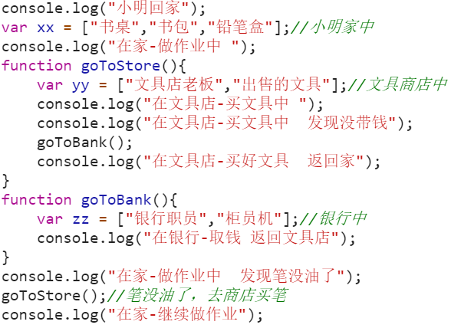
JS执行上下文和调用栈
理解执行上下文 - 小明回家 - 在家-做作业中 1 ... - 在家-做作业中 2 ... 发现笔没油了 - 去文具店 - 在文具店-买文具中 ... - 在文具店-买文具中 ... 发现没带钱 - 去银行 - 在银行-取钱 ... 返回文具店 - 在文具店-买好文具 ... 返回家 - 在家-继续做作业...
参见实例demo04_1 理解执行上下文的例子
Notes:
讲课执行上下文、下班执行上下文

Slide 11
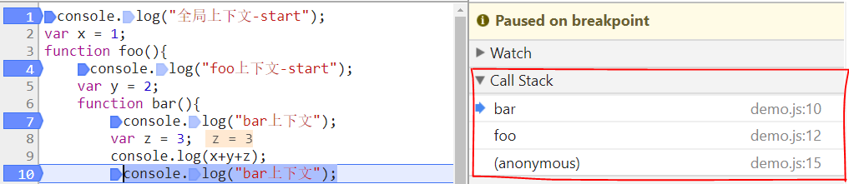
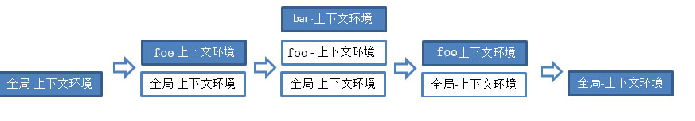
JS执行上下文和调用栈
调用栈（Call Stack） - 代码执行时JS引擎会以栈的方式来处理和追踪函数调用（函数调用栈 Call Stack） - 栈底对应的是全局上下文环境，而栈顶对应的是当前正在执行的上下文环境
参见实例demo04_2 调用栈实例
Notes:
小明写作业-买铅笔-取钱

Slide 12
内容提纲
JS作用域及其特点
JS执行上下文与调用栈（Call Stack）
作用域链与执行上下文

Slide 13
JS执行上下文和调用栈
理解代码执行时形成的作用域链（继续小明的例子） - 如果有多个文具店和多个银行，那么执行就有多种可能，形成不同的链式关系 - 依然要遵从静态词法作用域（在A文具店，应该有A店老板，而不应有B店老板）
文具店A
银行A
家中
文具店B
银行B
Notes:
小明写作业-买铅笔-取钱

Slide 14
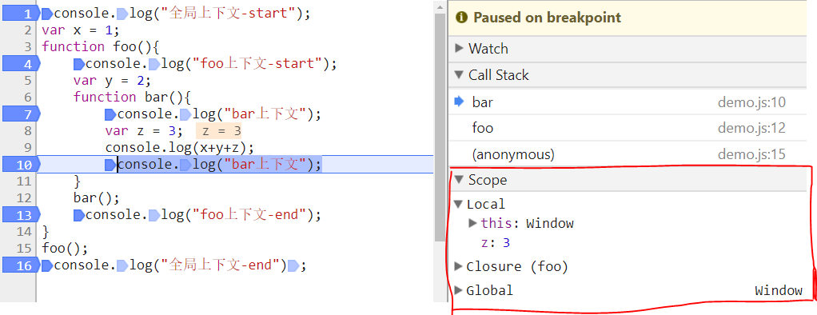
作用域链与执行上下文
作用域链与执行上下文 - 执行时，当前执行上下文，对应一个作用域链环境来管理和解析变量和函数（动态性） - 变量查找按照由内到外的顺序（遵循词法作用域），直到完成查找，若未查询到则报错 - 当函数执行结束，运行期上下文被销毁，此作用域链环境也随之被释放
参见实例demo05 作用域链

Slide 15
总结
JS作用域及其特点
JS执行上下文与调用栈（call stack）
作用域链与执行上下文

Slide 16

Thank You！

Slide 17
补充：
环境：变量的管理 - 当程序运行到变量所在的作用域时，变量被创建，此时需要一个存储的空间 - JS中提供存储空间的数据结构被称为环境，每个函数都有自己的执行环境 - 每个执行环境都有一个与之关联的变量对象，环境中所有变量和函数都保存在此对象中 - Web浏览器中，全局执行环境为window对象
作用域链（在 ECMA262 中的解释，涉及到内部属性） - 任何执行上下文时刻的作用域，都是由作用域链 (scope chain) 来实现。 在一个函数被定义的时候，会将它定义时候的 scope chain 链接到这个函数对象的[[scope]]属性。 在一个函数对象被调用的时候，会创建一个活动对象 (也就是一个对象，然后对于每一个函数的形参，都命名为该活动对象的命名属性，然后将这个活动对象做为此时的作用域链 (scope chain) 最前端， 并将这个函数对象的 [[scope]] 加入到 scope chain 中
Notes:
作用域：变量能够引用、函数能够生效的区域

